Slide 1
아두이노
SSP
브레드보드1
(블루투스모듈
+MP3 모듈)
BLUETOOTH 통신
GPIO
브레드보드2
(3색 LED)
안드로이드
핸드폰

Slide 2
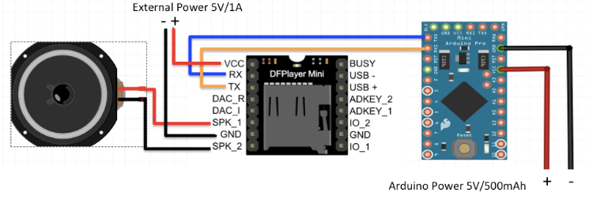
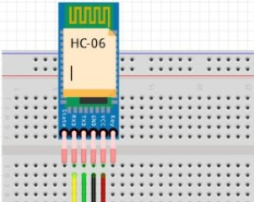
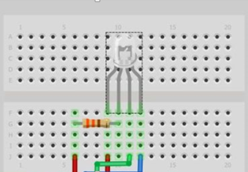
Mp3
모듈
<아두이노>
Vcc(5V) -> Bluetooth 모듈
LED
Vcc(3.3V) -> MP3모듈
GND2 -> MP3 모듈
GND1 -> Bluetooth 모듈
PWM -> LED(3개) , BUSY(Mp3 1개)
디지털 핀 -> MP3 모듈(2개)
Bluetooth모듈(2개)

